Slide 1


plataformapymes.org

Slide 2
La Plataforma PYMES nace como un espacio de participación, reflexión, análisis y propuestas.
Formada por asociaciones, federaciones empresariales y de pymes, empresarios y directivos a título personal.
plataformapymes.org

Slide 3
La Plataforma PYMES es una entidad privada independiente que surge de la necesidad de impulsar a un tejido productivo esencial para el desarrollo y el bienestar, a través de un Capitalismo Inclusivo.
plataformapymes.org

Slide 4
CAPITALISMO INCLUSIVO
En contraposición al capitalismo neoclásico -financiero, clientelar, rentista y extractivo- y al anticapitalismo ideológico.
Basado en una economía de mercado social, en la igualdad de oportunidades y competencia entre empresas.
Equitativo basado en un crecimiento sostenible con igualdad de oportunidades para todas las empresas.
Donde la esencia del sistema privado de empresas, la competencia, que garantiza el libre mercado y la igualdad de oportunidades entre empresas.
plataformapymes.org

Slide 5
OBJETIVOS
Defender los intereses y valores de PYMES y autónomos.
Promover un Capitalismo Inclusivo.
Combatir los oligopolios de rentas excesivas y las prácticas restrictivas de la competencia.
Mejorar el acceso y la participación de las PYMES en la contratación pública.
Procurar la simplificación administrativa.
plataformapymes.org

Slide 6
OBJETIVOS
Ser el verdadero referente de la defensa real de las PYMES y los autónomos.
Contribuir al dialogo, a la reflexión de la vital importancia de las PYMES para la Economía y la Sociedad y al desarrollo de una normativa más justa y equilibrada.
Ser fuente de formación, información y asesoramiento sobre los derechos y obligaciones que se derivan de la condición de PYME o Autónomo.
plataformapymes.org

Slide 7
VALORES
Liderazgo. Defensa a ultranza de PYMES y autónomos
Colaboración. Entre las PYMES y sus representantes.
Integridad. Ética y sostenibilidad como pilar de un desarrollo empresarial sólido.
Independencia. Autonomía política y económica.
plataformapymes.org

Slide 8
ACTIVIDADES
Analizar problemas y proponer soluciones.
Realizar campañas de información y movilización, actuando así como un polo crítico
Crear grupos y comisiones de estudio, trabajo e investigación, para la elaboración de informes, publicaciones, artículos
Canalizar las reivindicaciones colectivas e individuales de los miembros de la Asociación
plataformapymes.org

Slide 9
ALGUNOS POSICIONAMIENTOS Y ANALISIS
Competencia en el mercado de alquiler de viviendas de uso turístico.
RD de Medidas Urgentes para el Impulso de la Competitividad Económica.
Ley Reguladora de Contratos de Crédito Inmobiliario.
Aportaciones en la audiencia publica del proyecto de RD por el que se fija el SMI para 2019.
Proyecto de RD de creación de Autoridad Macroprudencial
…
plataformapymes.org

Slide 10











ASOCIADOS
plataformapymes.org
2.500.000 Pymes y autónomos en toda España
plataformapymes.org

Slide 11
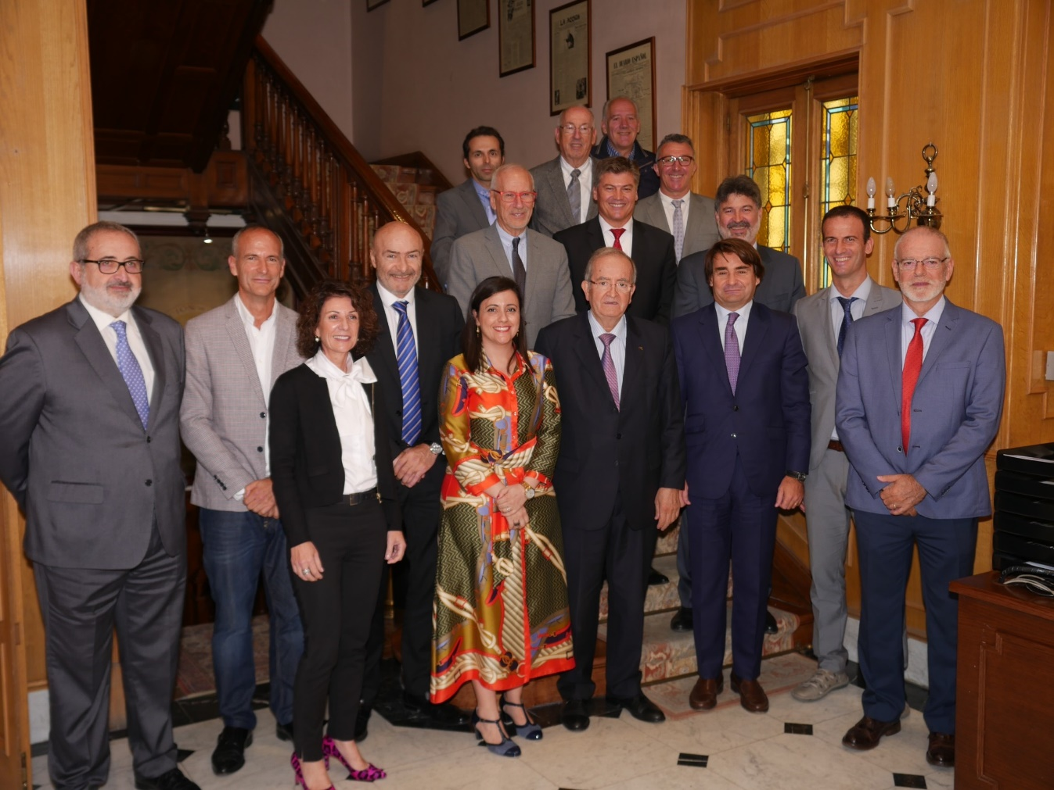
plataformapymes.org
plataformapymes.org

Slide 12





 | @PlataformaPymesEuro |  | @PlataformaPyme
 | Plataforma Pymes |  | plataformapymeseuro
91 737 01 70
info@plataformapymes.org
www.plataformapymes.org

